Slide 1

Tagung «Altern in meiner Stadt – Partizipation und Sozialraumentwicklung, 15. März 2016 Luzern
François Höpflinger
Babyboomer – zweifache Alternserlebnisse einer aktiven Generation
www.hoepflinger.com

Slide 2
Zur Demographie der ‘Babyboomer’ (Westeuropa/USA)
Als ‘Babyboomer’ werden die geburtenstarken Jahrgänge der Nachkriegsjahre gezählt (Jahrgänge 1945/48-1964/65). Es lassen sich – grob – zwei unterschiedliche Babyboomers unterscheiden:
Nachkriegsjahrgänge (in ihrer Kindheit teilweise noch mit Kriegsfolgen oder Armut konfrontiert, in ihrer Jugend Träger der ‘Jugendrevolte’
b) Wohlstandsjahrgänge (geboren in den wirtschaftlichen Wachstumsjahren, Jugend im Nachgang der Jugendbewegung, aber zur Zeit massiver Wandlungen der Lebens- und Familienformen.
Die Babyboomer brachten selbst weniger Kinder zur Welt, was ein wichtiger Auslöser für die demographische Alterung der nächsten Zukunft darstellt.

Slide 3
Historische Verortung der Babyboomers
 | 20 J. | 40 J. | 60. J. | 80 J.
geb. 1945 | 1965 | 1985 | 2005 | 2025
geb. 1950 | 1970 | 1990 | 2010 | 2030
geb. 1955 | 1975 | 1995 | 2015 | 2035
geb. 1960 | 1980 | 2000 | 2020 | 2040
geb. 1965 | 1985 | 2005 | 2035 | 2045

Slide 4
Zum sozio-psychologischen Porträt der Babyboomer (der Schweiz)
Kindheit in einer noch ländlich-industriellen Schweiz, mit oft kleinbürgerlichen Eltern
Aufgewachsen in einer einmaligen Wohlstandsperiode, optimistisch geprägt, Bildungsexpansion.
Während Jugend teilweise Rebellion gegen Erwachsenenwelt, globale Musikkultur, aber kaum Jugendarbeitslosigkeit.
Junges Erwachsenalter: Auflösung traditioneller Lebenswerte, aber sichere Arbeitswelt, Ausbau Wohlfahrtsstaat
- Wirtschaftlich abgesichertes Alter erwartbar, durch Wandel verunsichert, teilweise: nostalgisch geprägt.
- Insgesamt: ‚Generation unter glücklichen Umständen‘

Slide 5
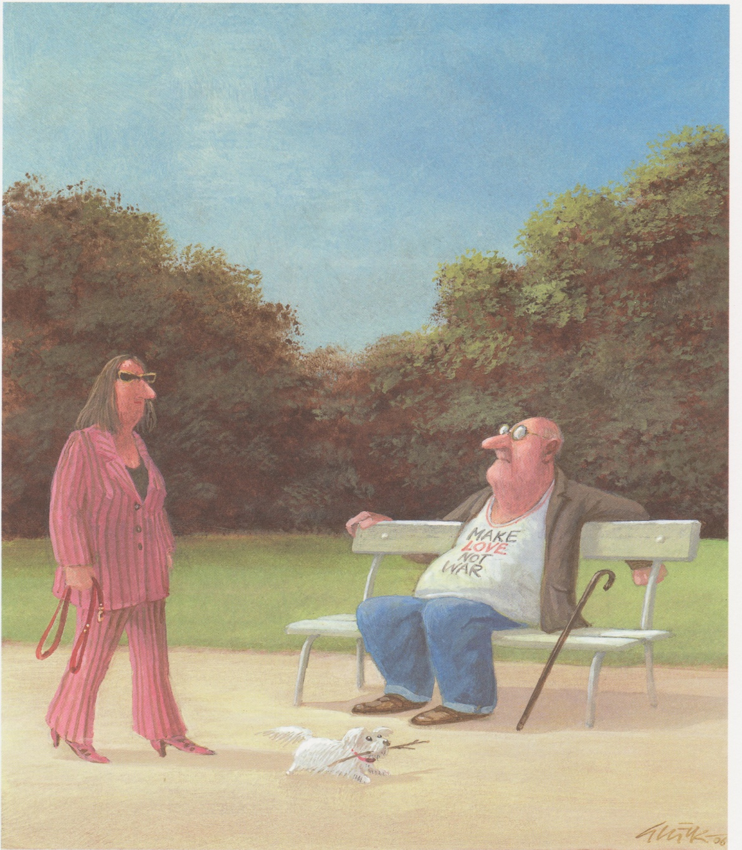
Nostalgie und Verbleiben in alten Mustern?
Fritz Tigermann musste feststellen, dass die Magie seiner alten T-Shirts allmählich verblasste

Slide 6
Personen im Alter 65+: %-Anteil mit guter bis sehr guter subjektiver Gesundheit (2014)

Slide 7
Personen im Alter 65+: %-Anteil mit komfortabler finanzieller Situation (2014)

Slide 8
Anteil Langzeitarbeitslose nach sozio-ökonomischen Merkmalen (2015)

Slide 9
Lebenszyklische Herausforderungen der älter werdenden Babyboom-Generationen
Nahendes Ende des Berufslebens und Neuorientierung in die nachelterliche Phase und nachberufliche Lebensphase
Geburt von Enkelkindern, Altern und Tod der eigenen Eltern (= ältestes Familienmitglied)
Endgültiger Abschied von der eigenen ‚Jugendlichkeit‘ und aktive Gestaltung des Alterns.
Gesundheitliche Einschränkungen werden vermehrt sichtbar.
e) Spannungsfeld zwischen ‚anti-ageing‘ und ‚pro-ageing‘.

Slide 10
Quelle: Samochowiec, Jakub; Kühne, Martina; Frick, Karin (2015) Digital Ageing – unterwegs in die alterslose Gesellschaft, Rüschlikon: GDI

Slide 12
Vorhandensein von Mutter und Vater 2013

Slide 13
Altern der Eltern und erwachsene Kinder: Spannungsdimensionen für Babyboomers:
Altern der eigenen Eltern ist für nachfolgende Generation ein einschneidendes Erlebnis (‚Schatten der eigenen Zukunft‘)
Pflegebedürftigkeit alter Eltern kann zu ambivalent erlebten Rollenumkehrungen führen (alte Eltern müssen von ihren ‚Kindern‘ gepflegt werden). Heute ergeben sich zudem vermehrt zweite familial-berufliche Vereinbarkeitskonflikte (work & care).
Aufgrund der tiefen Betroffenheit vom Alter der eigenen Eltern kommen Ansprüche an Alters- und Pflegeangebote häufig nicht von den alten Eltern, sondern von der nachkommenden Generation.

Slide 14
«Erwachsene Kinder sollten ihre Eltern bei sich aufnehmen, wenn diese nicht mehr in der Lage sind, alleine zu leben»
%-Anteil, die dieser Aussage voll/eher zustimmen (2013)

Slide 15
Sterbehilfeorganisationen: Mitgliedschaft und Interesse an Mitgliedschaft 2014
(Quelle: Obsan-Dossier 43)

Slide 16
Trends bezüglich Lebens- und Wohnformen bei Gruppen der Babyboomers:
Teilweise nostalgische Perspektiven /Freizeitaktivitäten
Späte Scheidungen, Zweitbeziehungen, offene Eheformen (bis hin zum ‘living apart together’ im Alter).
Gleichgeschlechtliche Partnerschaften (‘gay & gray’)
Altersmigration und Alterspendelverkehr
Gemeinschaftliche Wohnformen, vernetzte Haushalte (inkl. Zeitgutschriften-Projekte usw.).
Generationengemischtes Wohnen, Generationenhäuser
Später vermehrt:
Hindernisfreies Wohnen, betreute Wohnformen
Vermehrte Versuche Individualisierung/Selbstverwirklichung auch im Alter mit gemeinschaftlichen Dimensionen zu verknüpfen.

Slide 17
Schweiz: Alterssegregiertes oder altersgemischtes Wohnen nach Alter 2013

Slide 18
Befragte 60+ in der deutschsprachigen Schweiz: Zusammenhänge zwischen allgemeiner Wohnzufriedenheit und Zufriedenheit mit Wohnumgebung (2013)

Slide 19
Interesse für Politik nach Geschlecht, Alter und Bildung (2014)

Slide 20
Politische Identitäten nach Alter (2014) (Skala 0-10)

Slide 21
Soziale Verunsicherung durch gesellschaftlichen Wandel nach Alter (2014) (Skala 0-10)

Slide 22
Nationalratswahlen 2015: Kandidierende und Gewählte: Verteilung nach Geschlecht und Alter

Slide 23
Einige Internet-Plattformen für spätere Lebensphasen
www.silberfuchs-netz.ch (Netzwerk & Diskussionsplattform Arbeit 50+)
www.seniorweb.ch (Internetplattform der Senioren)
www.grossmuetter.ch (Netzwerk für emanzipierte ältere Frauen)
www.innovage.ch (Netzwerk für neue Aktivitäten)
www.age-stiftung.ch (Unterstützung neuer Wohnformen im Alter)
www.zukunftswohnen.ch (gemeinschaftliches Wohnen)
www.rentarentner.ch (Rentner/innen übernehmen Arbeiten
www.benevol-jobs.ch (Schweizer Plattform für Freiwilligen-Engagement)
www.stiftung-kreatives-alter.ch (Preise für kreative Arbeiten 70+)
www.intergeneration.ch (Nationale Plattform für Generationenprojekte)
www.grosseltern-magazin.ch (Magazin für und zu Grosseltern)
www.stiftung-generationplus.ch (Eulen Award: innovative Projekte für ältere Generationen)

